Slide 1
Системы безопасности человека
Лекция 4. Тема 4:

Slide 2
Цель лекции:
Рассмотреть сущность основных систем безопасности человека

Slide 3
План лекции:
Виды и системы безопасности.
Принципы, методы и средства обеспечения безопасности.
Естественные системы защиты организма.

Slide 4
1. Виды и системы безопасности
Система безопасности
Совокупность взаимосвязанных и упорядоченных элементов, включающих в себя правовые, социально-экономические, организационные, технические, методические, санитарно-гигиенические и иные мероприятия для целей обеспечения безопасности
Безопасность
Состояние защищенности жизненно важных интересов личности, общества и государства от внутренних и внешних угроз

Slide 5
Международная безопасность
Защищенность международных отношений в мировой политике, нормальная жизнедеятельность мирового сообщества, стабильное развитие и сотрудничество народов и стран в условиях надежной защищенности жизненно важных интересов каждого из них от внешней агрессии, международного терроризма и других форм вооруженного насилия

Slide 6
Региональная безопасность
Защищенность отношений внутри и между социально-территориальными общностями определенного региона, когда для всех относящихся к нему государств, народов, граждан, общественных институтов и групп обеспечивается надежное существование и стабильное развитие

Slide 7
Национальная безопасность
Защищенность развития и условий жизнедеятельности страны (нации), при котором обеспечивается приоритет ее жизненно важных интересов, гарантируется ее выживание, свободное, независимое функционирование и процветание при сохранении своих фундаментальных ценностей

Slide 8
Виды систем безопансости
Система личной и коллективной безопасности человека в процессе его жизнедеятельности
Система глобальной безопасности
Система государственной (национальной безопасности)
Система охраны природной среды (биосферы)

Slide 9
2. Принципы обеспечения безопасности
Соблюдение и защита прав и свобод человека и гражданина
Законность
Системность и комплексность обеспечения мер безопасности
Приоритет предупредительных мер
Взаимодействие федеральных, региональных и других органов власти

Slide 10
Методы обеспечения безопасности
Гомосфера – пространство (рабочая зона), где находится человек в процессе рассматриваемой деятельности
Ноксосфера – пространство, в котором постоянно существуют опасности

Slide 11
Методы обеспечения безопасности
Пространствен-ное и временное разделение гомосферы и ноксосферы
Нормализация ноксосферы путем исключения опасности
Адаптация человека к соответствующей среде и повышение его защищенности
ДУ, автоматизация, роботизация
Средства коллективной защиты
Профотбор, обучение, средства индивидуальной защиты

Slide 12
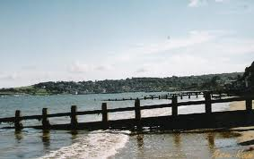
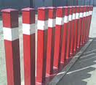
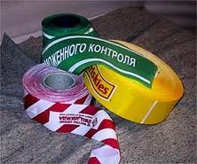
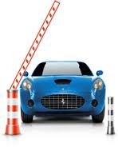
Средства производственной безопасности
Оградительные устройства
Стационарные несъемные
Стационарные съемные
Подвижные
Полуподвижные

Slide 13
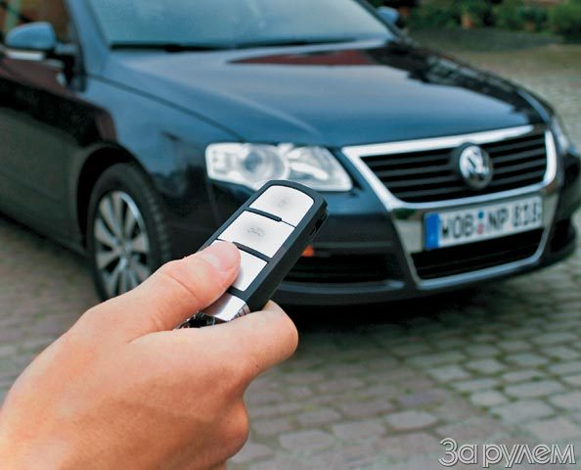
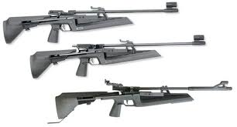
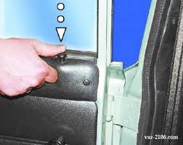
Средства производственной безопасности
Блокирующие устройства – предупреждают возникновение опасных производственных факторов при нарушениях параметров технологических процессов и оборудования
Электронные
Механические

Slide 14
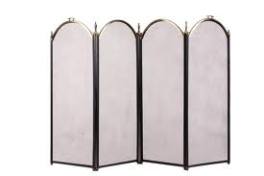
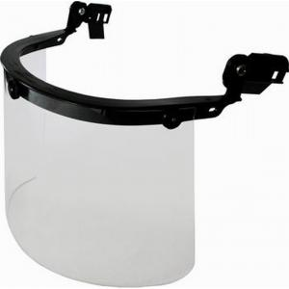
Средства производственной безопасности
Защитные устройства – ограждают человека от воздействия опасных производственных факторов
Защитные экраны
Защита от брызг, кислот, расплавов

Slide 15
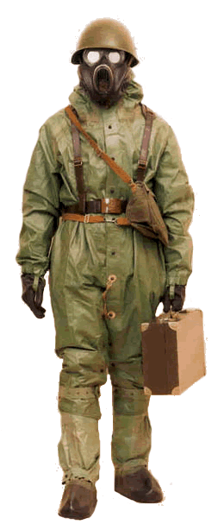
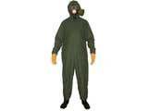
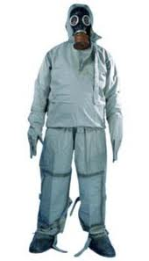
Средства индивидуальной защиты
Спец.одежда – предохраняет тело от неблагоприятного воздействия физических и химических факторов производственной среды
ЗФО-58 Л-1 ОЗК

Slide 16
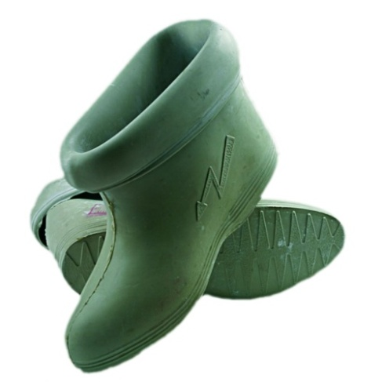
Средства индивидуальной защиты
Спец.обувь – защищает ноги работников
Диэлектрические боты

Slide 17
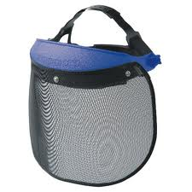
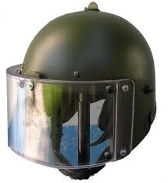
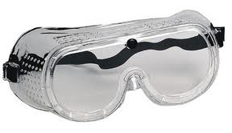
Средства индивидуальной защиты
Средства защиты глаз и лица – очки, козырьковые очки, наголовные щитки, шлемы

Slide 18
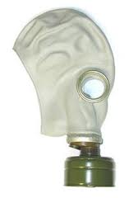
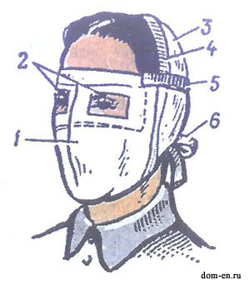
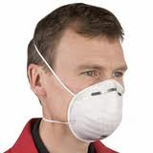
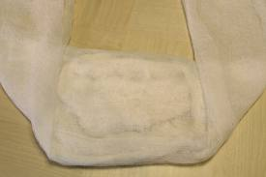
Средства индивидуальной защиты
Средства защиты органов дыхания – фильтрующие и изолирующие: противогазы, респираторы, ватно-марлевые повязки, тканевые маски

Slide 19
Средства индивидуальной защиты
Защитные дерматологические средства – для предупреждения заболеваний кожи
Мази и пасты для защиты кожи от нефтепродуктов, растворителей, водных растворов, кислот, солей, щелочей

Slide 20
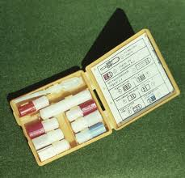
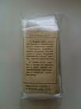
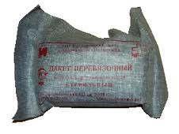
Средства индивидуальной защиты
Медицинские средства – аптечка индивидуальная, индивидуальный противохимический пакет, индивидуальный перевязочный пакет
АИ-2 (ранения, ожоги) ИПП-8 (обеззараживание) ИПП – защита раны

Slide 21
Средства коллективной защиты – защитные сооружения
Убежища
ЗС герметического типа, защищающие от всех поражающих факторов СЧ мирного и военного времени
Противо-радиацион-ные укрытия
защищают людей от ионизирующего излучения, заражения радиоактивными веществами, каплями АОХВ и аэрозолей биологических средств
Укрытия простейшего типа
Щели (открытые и перекрытые), траншеи, землянки

Slide 22
Средства коллективной защиты
Рассредото-чение
Вывоз и вывод рабочих и служащих предприятий и организаций, продолжающих работу в условиях ЧС, из городов и прилегающих к ним населенных пунктов, находящихся в зонах возможных сильных разрушений, с размещением их для проживания и отдыха в загородной зоне
Эвакуация
Вывод и вывоз рабочих и служащих объектов, деятельность которых переносится в загородную зону или прекращается на время ЧС, а также всего нетрудоспособного населения из городов и населенных пунктов

Slide 23
Социально-педагогические средства защиты
Образование и воспитание личности безопасного поведения
Укрепление дисциплины и правопорядка
Информирование
Укрепление здоровья и развитие адаптивных возможностей человека
Формирование правого самосознания личности и общества

Slide 24
Естественные системы защиты организма
Потовые железы
Защищают организм от перегрева
Кожное сало
Обеспечивает непроницаемость кожи для воды, хим.веществ

Slide 25
Естественные системы защиты организма
Волосы
Защита от солнечных лучей
Сенсорные системы
Зрение, слух, вестибулярная системы, вкус, обоняние, сомато-висцеральная система

Slide 26
Естественные системы защиты организма
Воспаление
Реакция организма на воздействие патогенных факторов
Лихорадка
Гибель бактерий и вирусов

Slide 27
Естественные системы защиты организма
Боль
Обеспечивает реакцию на локализацию процесса
Костно-мышечная система
Предохраняют организм от внешних повреждений

Slide 28
Вывод по лекции:
Личность и коллектив обладают целям рядом систем безопасности. Верное их проектирование и использование позволит избежать угрозы опасности и возникновения ЧС

